Slide 1
全國水環境改善計畫
古寧頭水資源回收中心水環境改善計畫
申請執行機關：金門縣政府
110年6月28日

Slide 2
審查意見回覆表
項次 | 審查意見 | 回覆說明
(一) 優點
1 | 改善水質具水環境改善之正當性。 | 敬悉。
2 | 能礭實改善當地污水排放問題，對國家公園環境生態保護有相當助益。 | 敬悉。
3 | 獲多數委員及地方認同，爭議性較低。 | 敬悉。
4 | 改善計畫有助於聚落社區品質的提昇，予以肯定。 | 敬悉。
(二) 建議改善事項
1 | 經濟部前於110年2月26日召開「全國水環境改善計畫」第十三次複評及考核小組作業會議，決議啟動第五批次提案評核程序，並以(1)水質優先改善案件、(2)前各批次已核規劃設計費並完成規劃設計作業，尚餘工程未完成辦理案件者、(3)前各批次核定案件因加強公民參與、生態檢核等作業致未能於109年12月底前發生權責之取消辦理案件等三項原則為該批次提案條件。本次縣市政府提案是否符合上開要件請再檢視；如屬新興水環境改善個案，請研議將其納入水環境改善整體空間發展藍圖規劃內，整體性評估辦理必要性，及檢視是否符合「全國水環境改善計畫」推動精神後，再於後續批次提報爭取辦理。本次共學營與會專家學者所提意見，建議可納入後續水環境改善整體空間發展藍圖規劃時參酌。 | 敬悉。

Slide 3
2 | 計畫推動願景應加強，並應強化欲展現水環境亮點為何。 | 本計畫新設水資源回收中心完成後，將可提供400 CMD經處理至符合標準及供民眾再利用之放流水，對於水體淨化及水源補注使用上均有明顯效益，可達成提升整體水環境品質之建設目標。 既有古寧頭污水廠則規劃改設為環境教育場所，後續除結合周邊雙鯉湖及慈湖水環境之生態景觀展示外，亦將配合金門國家公園管理處每年定期舉辦之金門地區國小學生環境教育活動，達到寓教於樂之目的。（詳計畫書P.15）
3 | 提案偏重區域型案件，較欠缺整體性考量，建議應盤點既有資源及需求，研議計畫整體願景性。 | 同上說明。
4 | 提案機關請修正為金門縣政府。 | 遵照辦理。
5 | 建請補充既有水資中心之水質水量變化。 (1) 水量依人口推定，是否含季節性遊客之變化？非設籍人口是否掌握？ (2) 水質是否因處理量不足而產生環境問題？ | 既有水資中心之水質水量統計資料詳表2-3及表2-4(詳計畫書P.9)。 (1) 參考目前既有水資中心之水質水量統計資料，污水量變化並未受季節性遊客之影響。另設計污水量主要依據「金門特定區污水下水道系統第四期實施計畫」及既有人口統計資料據以推估，其中常住人口/設籍人口比例以60%計算。 (2) 參考目前既有水資中心之水質水量統計資料，放流水之水質均可符合法規標準，無產生環境問題。

Slide 4
6 | 排放標準設定的邏輯？請補充。需要設定總磷標準？ | 排放標準係依據「公共污水下水道系統放流水標準」流量大於250CMD，且排放於自來水水質水量保護區外者設定。另總磷標準已刪除相關敘述。詳表4-2(詳計畫書P.22)。
7 | 再利用之目的？水質對應用途之合理性，全量再利用？放流口之生態監測？ | 放流水再利用參考金門地區其他水資中心目前執行狀況，建議全部放流水提供周邊居民作為蓄水及農作物澆灌使用，其水質以符合放流水標準即可滿足需求，故無生態監測之規劃。
8 | 處理後排放水的回收利用未有更有效的規劃利用。 | 參考金門地區其他水資中心目前執行狀況，建議提供周邊居民作為蓄水及農作物澆灌使用，並規劃金寧鄉寧古劃段82地號既有水體作為貯留使用之相關工程。詳計畫書P.22。
9 | 佈設管線挖掘部分對當地影響衝擊未見說明。 | 管線以沿既成道路(多屬公有地)佈設為原則，若必要使用私有土地時將以埋設在地籍邊界為原則，故對於當地居民建物使用無影響。詳計畫書P.21～P.22。
10 | 生態敏感圖仍應繪製作出。 | 本案屬聚落內污水下水道工程施作，且施工範圍內及周邊均無生態敏感區位或需保育之動、植物棲地，故未繪製生態敏感圖。

Slide 5
11 | 廠區如有植栽規劃請以金門在地植物為原則，如朴樹、潺槁樹、石斑木、豆梨、薜荔，並考量能適應金門海岸的植物。 | 已註明，詳計畫書P.17。
12 | 金門有許多水域的關注物種，水獺、稀有魚類或濕地植物等，如能將處理後水利用到護育生態上會更加有加分亮點。 | 放流水參考金門地區其他水資中心目前執行狀況，建議以提供周邊居民作為蓄水及農作物澆灌使用為主，其水質則以符合放流水標準即可滿足需求。
13 | 各村落污水收集應有規劃分析。 | 已補充，詳計畫書P.20。
14 | 生態檢核資料仍應補充。 | 已補充，詳計畫書P.10。
15 | 回收水資源如何有效利用，建議應補充敍明。 | 規劃金寧鄉寧古劃段82地號既有水體作為貯留使用之相關工程，並提供周邊居民作為蓄水及農作物澆灌使用。詳計畫書P.22。
16 | 本案執行期程之預估需考量採購等候期納入。 | 已註明「規劃設計階段(含招標及等標期)」，詳計畫書P.26。
17 | 如增設新水資源中心的處理，則原有古寧頭污水處理的處置方式，操作管理辦公室是否已納入。 | 目前初步規劃污水處理槽體採地下化設置，並利用營區內既有建物做為操作機房、儲藏、衛生設備及人員操作所需要的空間，以維持目前既有營區景觀之特性。另有編列「既有污水廠改設環境教育場所整建工程」，活化既有空間，詳計畫書P.22。
18 | 新設水資源中心有景觀生態池規劃，在經費上未編列，且景觀生態池不宜只是視覺觀點，應有其他之淨化功能，並注意面積量與淨化水量之關係。 | 新設水資源中心預算已涵蓋景觀生態池經費，相關淨化水質功能、生物多樣功能均會納入設計考量，相關規劃構想詳計畫書P.17。

Slide 6
19 | 已核定之規劃設計之計畫案的執行情況與本案預定工作內容的差異性應補充說明。 | 前期計畫僅完成規劃設計階段，未完成發包簽約及開始施工。本案因已調整工程用地之位置及範圍，原規劃設計成果需經檢討及修正後重新提送。
20 | 對於淨化處理後的水是做如何的處置？希望能夠做合適的規劃，淨化後的水資源適合做那方面的利用。 | 已規劃金寧鄉寧古劃段82地號既有水體作為貯留使用之相關工程，並提供周邊居民作為蓄水及農作物澆灌使用。詳計畫書P.22。
21 | 本案水資源回收中心設計作業已於前批次補助經費辦理，相關設計成果備查在案，本批次無法再補助水資中心設計費，須請縣府自籌經費或採用原設計成果。 | 遵照辦理。
22 | 水資中心預計使用營區內既有建物作為操作機房，建議標繪該既有建物與新設水資源回收中心配置相對位置。 | 已補充標繪既有建物與新設水資源回收中心配置相對位置，詳計畫書圖4-3(P.19)。
23 | 新設污水管線工程建議補充地面高程資料，以檢核壓力管與重力管配置是否適當。 | 已補充，詳計畫書圖4-2(P.18)。

Slide 7
簡 報 大 綱
壹 現況環境概述
貳 工程概要
參 計畫經費及計畫期程
肆 預期成果及後續維護管理

Slide 8
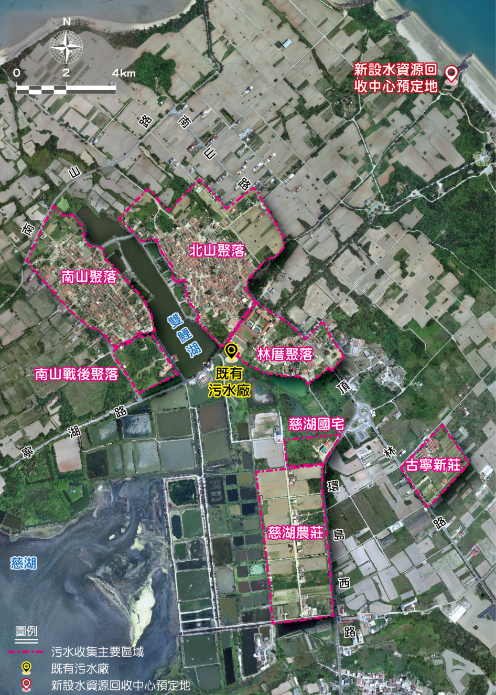
計畫目的及範圍
現況環境 概述
工程概要
計畫經費 及計畫期程
預期成果及 後續維護管理
計畫目的
目前古寧頭地區均已完成污水下水道系統工程之建設，收集之生活污水於古寧頭污水處理廠(水資源回收中心)經處理後排放至鄰近水體，近期實際處理量已達原設計限值。
由於既有廠區無空間可供擴建，且周邊地區亦將有南山戰後聚落及慈湖國宅等開發計畫陸續推動，考量後續污水處理需求及增加放流水回收再利用之構想，擬規劃於鄰近地區新設水資源回收中心，以達提升整體水環境品質之建設目標。

Slide 9
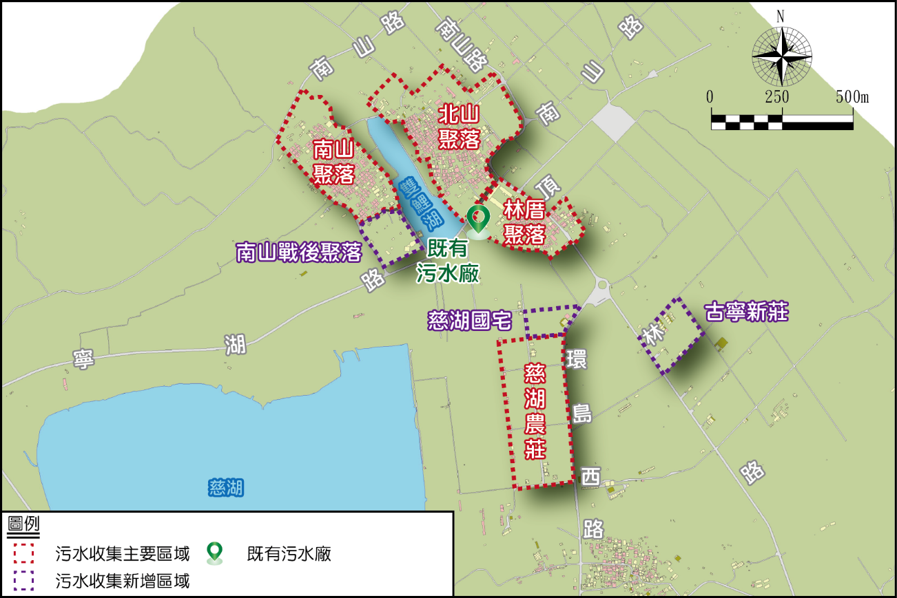
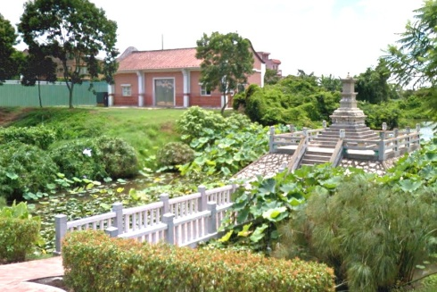
古寧頭污水處理廠系統概述
現況環境 概述
工程概要
計畫經費 及計畫期程
預期成果及 後續維護管理
既有污水處理廠位於寧湖路旁，鄰近古寧國小南側

Slide 10
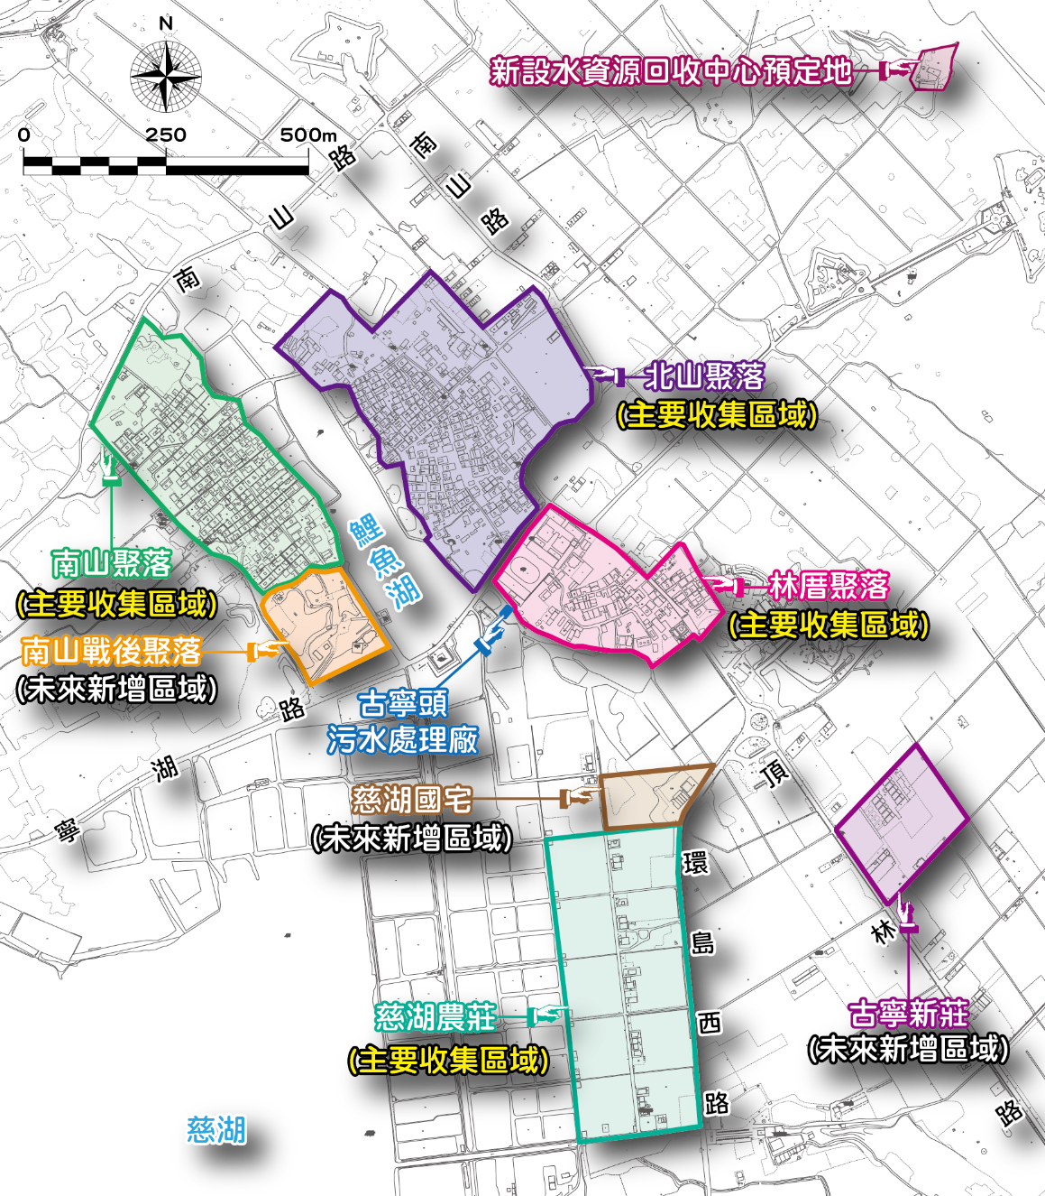
污水下水道系統收集範圍
現況環境 概述
工程概要
計畫經費 及計畫期程
預期成果及 後續維護管理
主要區域
含南山、北山、林厝及慈湖農莊等聚落
後續新增區域
南山戰後聚落及慈湖國宅等開發計畫
系統 | 古寧頭污水 處理廠系統
處理方式 | 批次活性污泥法(SBR)
揚水站(座) | 3座
幹管長度(KM) | 約6.0 KM
用戶接管(戶) | 約400戶
日平均處理量 | 200CMD

Slide 11
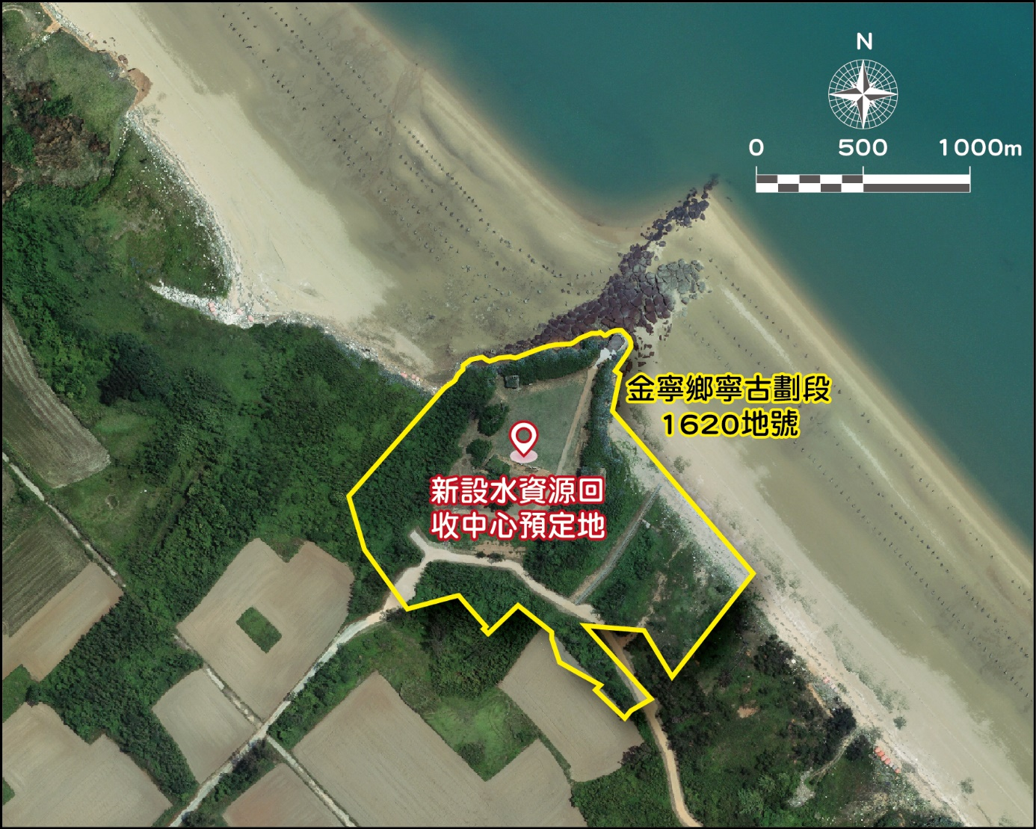
水資源回收中心遷建建議廠址
現況環境 概述
工程概要
計畫經費 及計畫期程
預期成果及 後續維護管理
土地所有權人：中華民國
土地管理者：金門國家公園管理處

Slide 12
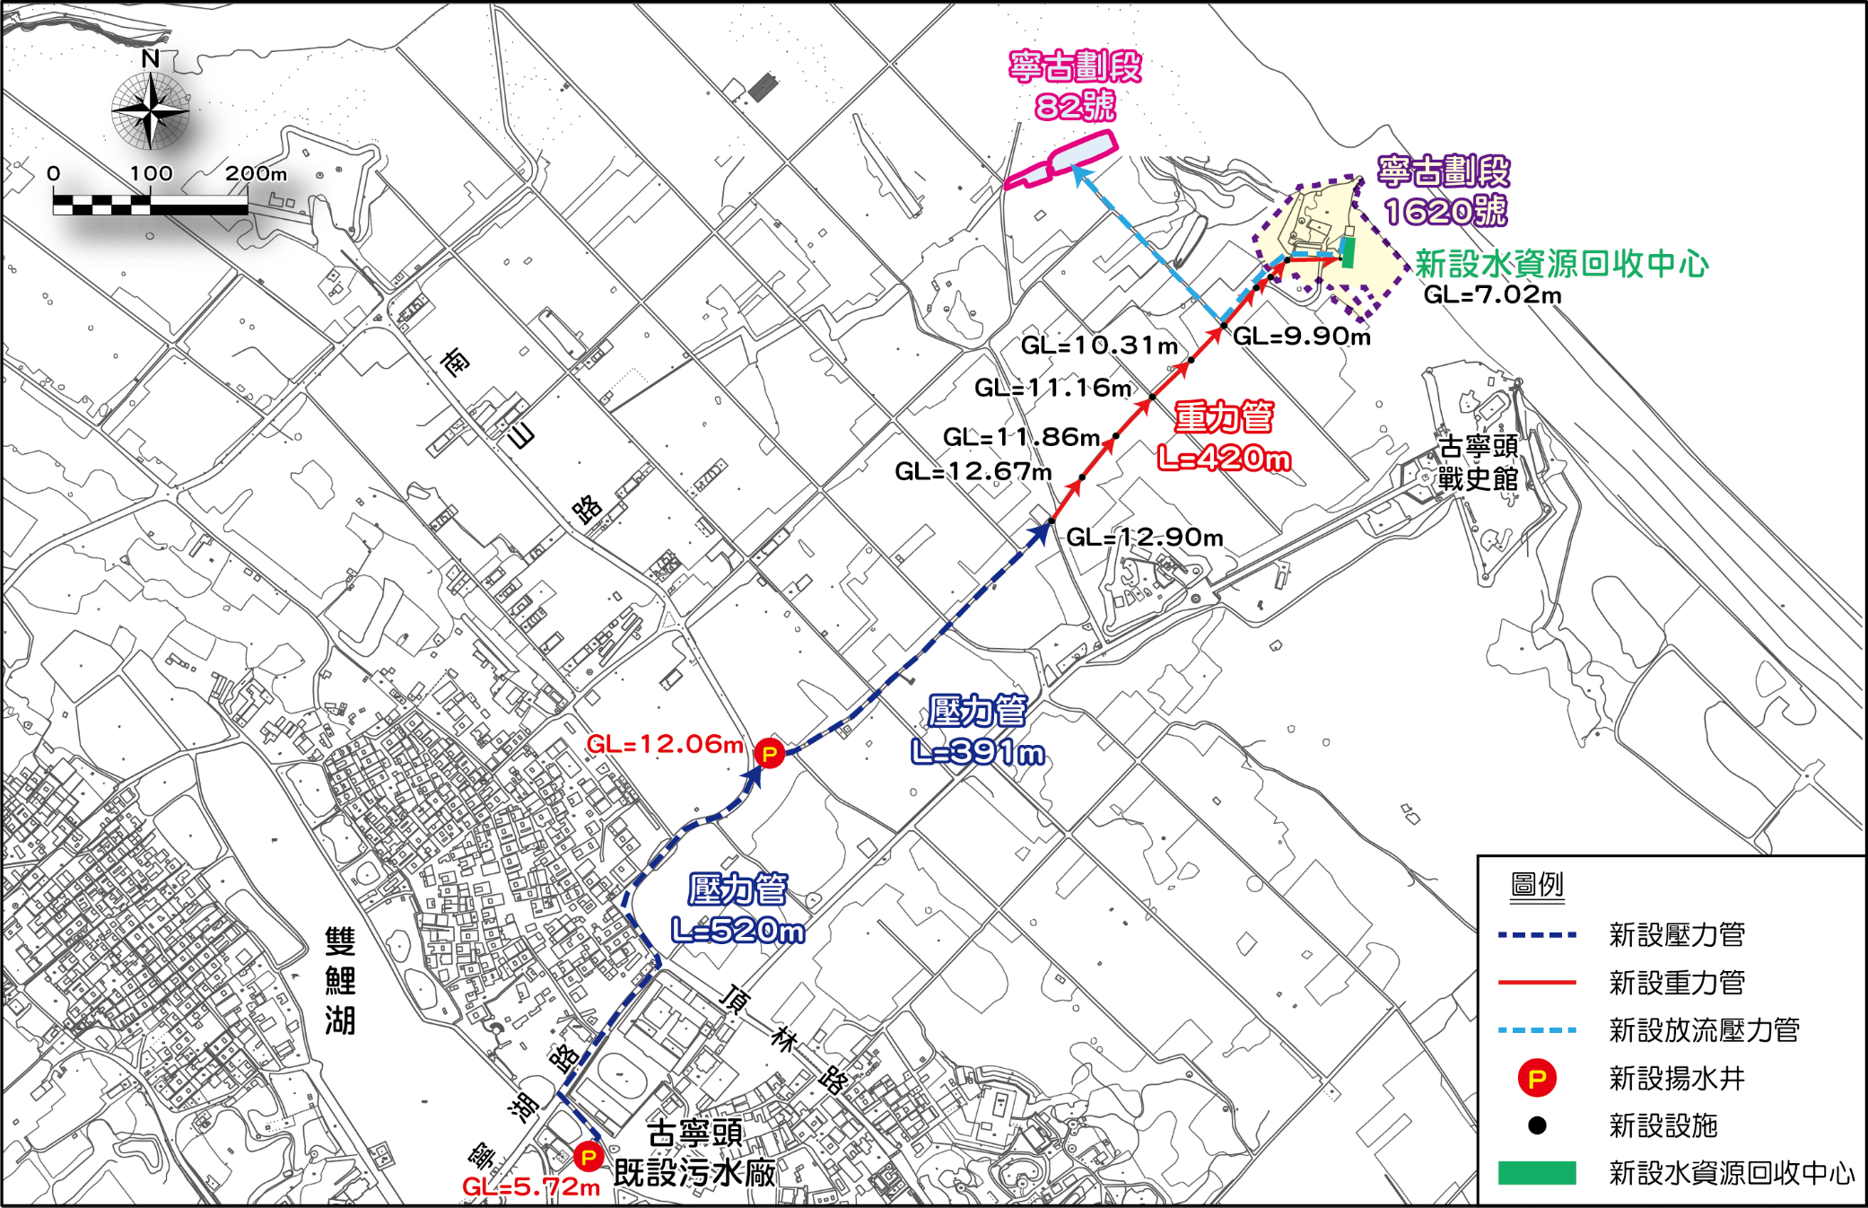
新設水資源回收中心銜接既有污水系統
現況環境 概述
工程概要
計畫經費 及計畫期程
預期成果及 後續維護管理

Slide 13
分項工程
現況環境 概述
工程概要
計畫經費 及計畫期程
預期成果及 後續維護管理
計畫名稱 | 項次 | 分項工程名稱 | 主要工程項目 | 對應部會
古寧頭水資源回收中心改善工程 | 1 | 水資源回收中心工程 | 1.土建工程 2.機械設備工程 3.儀控工程 4.操作機房工程 5.管線工程 | 內政部營建署
 | 2 | 新設污水管線工程 | 1.污水連接管工程 2.古寧新莊及其他預計納入古寧頭污水系統聚落之污水管線工程 | 內政部營建署
 | 3 | 放流水再利用工程 | 1.放流水管線工程 2.放流水貯留池工程 | 內政部營建署
 | 4 | 既有污水廠改設環境教育場所整建工程 | 1.內部裝修工程 2.展示工程 3.環境整修改善工程 | 內政部營建署

Slide 14
水資源回收中心工程
現況環境 概述
工程概要
計畫經費 及計畫期程
預期成果及 後續維護管理
計畫目標年污水量推估
依金門縣政府資料顯示，金寧鄉古寧村至109年底止居住戶數為1,067戶，居住人口總數為3,582人。
採算術增加法、幾合增加法、飽和曲線法及最小二乘法推估目標年135年之人口數。古寧村人口成長比例較緩，故採用飽和曲線法計算之人數4,180人，取4,200人作為南山、北山、林厝及慈湖農莊等現有聚落之計畫人口數。常住人口/設籍人口比例約為58.77，故推估目標年計畫常住人口數為2,520人（以60％計算）。
另慈湖國宅預計戶數約為60戶，南山戰後聚落目前因尚未詳細規劃，故以面積推估約為100戶，若以3.36人/戶計，未來新增之慈湖國宅及南山戰後聚落計畫人口數約為537人。推估本計畫範圍目標年計畫人口數為3,057人。
依據「金門特定區污水下水道系統第四期實施計畫」，金寧鄉每人每日污水量為144 lpcd，並考量日後接管率達90%，據此可得計畫目標年污水量約為396CMD，故建議新設污水處理廠(水資源回收中心)設計平均日處理量以400 CMD為原則，並預留可擴充之600CMD之規劃。

Slide 15
現況環境 概述
工程概要
計畫經費 及計畫期程
預期成果及 後續維護管理
污水處理方式
新建水資源回收中心以公共下水道(非水源水質水量保護區)流量大於250CMD之排放標準進行規劃，詳表4-2所示。目前規劃除採二級生物處理外，另增加過濾處理及放流水回收設施，可符合回收再利用之相關標準，以利後續再利用
年份(民國) 推估法 | 人口數(人)
 | 110 | 115 | 120 | 125 | 130 | 135
算數增加法 | 4,149 | 4,858 | 5,566 | 6,275 | 6,983 | 7,692
幾合增加法 | 4,404 | 5,701 | 7,381 | 9,556 | 12,371 | 16,016
飽和曲線法 | 3,873 | 4,054 | 4,131 | 4,162 | 4,175 | 4,180
最小二乘法 | 4,428 | 5,288 | 6,148 | 7,008 | 7,868 | 8,728

Slide 16
放流水標準
現況環境 概述
工程概要
計畫經費 及計畫期程
預期成果及 後續維護管理
水質要求項目 | 非水源水質水量保護區 |  | 水源水質水量保護區 |  | 本計畫採用 排放標準
 | 平均日流量Qave(CMD) |  | 平均日流量Qave(CMD)
 | >250 | ≦250 | >250 | ≦250
pH | 6.0-9.0 | 6.0-9.0 | 6.0-9.0 | 6.0-9.0 | 6.0-9.0
NO_{x}-N(mg/L) | 50 | 50 | 50 | 50 | 50
NH₄-N(mg/L) | 6 | - | 6 | 10 | 6
總氮T-N(mg/L) | 20 | - | 15 | 15 | 20
總磷T-P(mg/L) | - | - | 2.0 | 2.0 | -
油脂(正己烷抽出物)(mg/L) | 10 | 10 | 10 | 10 | 10
BOD(mg/L) | 30 | 50 | 30 | 50 | 30
COD(mg/L) | 100 | 150 | 100 | 150 | 100
SS(mg/L) | 30 | 50 | 30 | 50 | 30
大腸桿菌群 | 200,000 | 300,000 | 200,000 | 300,000 | 200,000

Slide 17
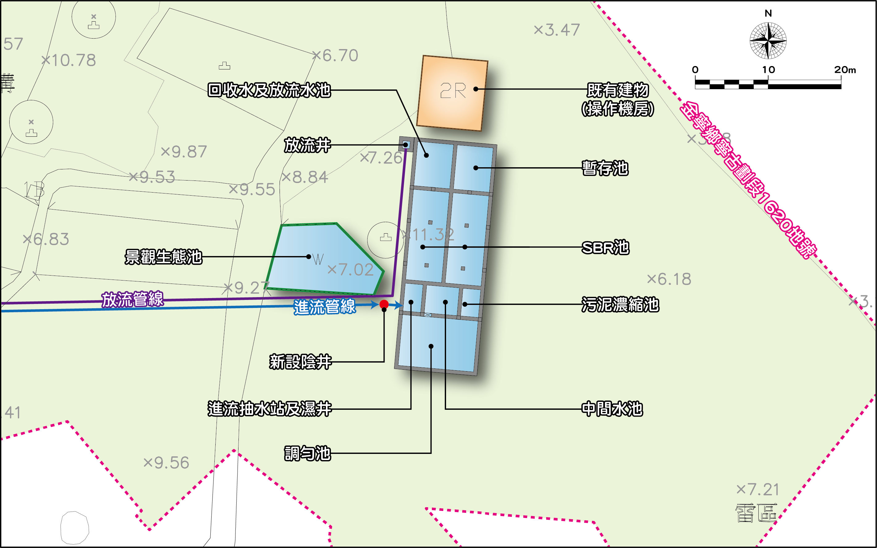
新設水資源回收中心初步配置
現況環境 概述
工程概要
計畫經費 及計畫期程
預期成果及 後續維護管理

Slide 18
新設污水管線工程及放流水再利用工程
現況環境 概述
工程概要
計畫經費 及計畫期程
預期成果及 後續維護管理
新設污水管線工程
污水連接管工程
既有污水處理廠處理之污水蒐集後利用連接管輸送至新設之水資源回收中心處理，預計新增2座揚水井、壓力管長度約911m及重力管長度約420m。
古寧新莊污水管線工程及其他零星用戶工程
古寧新莊及其他聚落等預納入古寧頭污水系統之管線工程。
放流水再利用工程
放流水管線工程
放流水利用連接管(壓力管)輸送至金寧鄉寧古劃段82地號既有天然水體貯留，預計新增壓力管長度約400m。
放流水貯留池工程
規劃金寧鄉寧古劃段82地號既有天然水體作為貯留使用。
既有污水廠改設環境教育場所整建工程
內部展示工程

Slide 19
計畫經費及計畫期程
現況環境 概述
工程概要
計畫經費 及計畫期程
預期成果及 後續維護管理
計畫經費
項次 | 分項案件名稱 | 對應部會 | 總工程經費(單位：千元)
 |  |  | 110年度 |  |  |  | 111年度 |  | 112年度 |  | 工程費小計(B)=Σ(b) |  | 總計(A)+(B)
 |  |  | 規劃設計費(A) |  | 工程費(b) |  | 工程費(b) |  | 工程費(b)
 |  |  | 中央 補助 | 地方 分擔 | 中央 補助 | 地方 分擔 | 中央 補助 | 地方 分擔 | 中央 補助 | 地方 分擔 | 中央 補助 | 地方 分擔 | 中央 補助 | 地方 分擔
1 | 水資源回收中心工程 | 內政部營建署 | 2,111 | 184 | 0 | 0 | 19,222 | 1,671 | 19,221 | 1,671 | 38,442 | 3,343 | 40,554 | 3,526
2 | 新設污水管線工程 | 內政部營建署 | 538 | 47 | 0 | 0 | 4,810 | 418 | 4,809 | 418 | 9,619 | 836 | 10,157 | 883
3 | 放流水再利用工程 | 內政部營建署 | 1,325 | 115 | 0 | 0 | 12,015 | 1,045 | 12,015 | 1,045 | 24,030 | 2,090 | 25,355 | 2,205
4 | 既有污水廠改設環境教育場所整建工程 | 內政部營建署 | 166 | 14 | 0 | 0 | 1,904 | 166 | 1,904 | 166 | 3,809 | 331 | 3,974 | 346
小計 |  |  | 4,140 | 360 | 0 | 0 | 37,951 | 3,300 | 37,949 | 3,300 | 75,900 | 6,600 | 80,040 | 6,960
總計 |  |  | 4,500 |  | 0 |  | 41,251 |  | 41,249 |  | 82,500 |  | 87,000

Slide 20
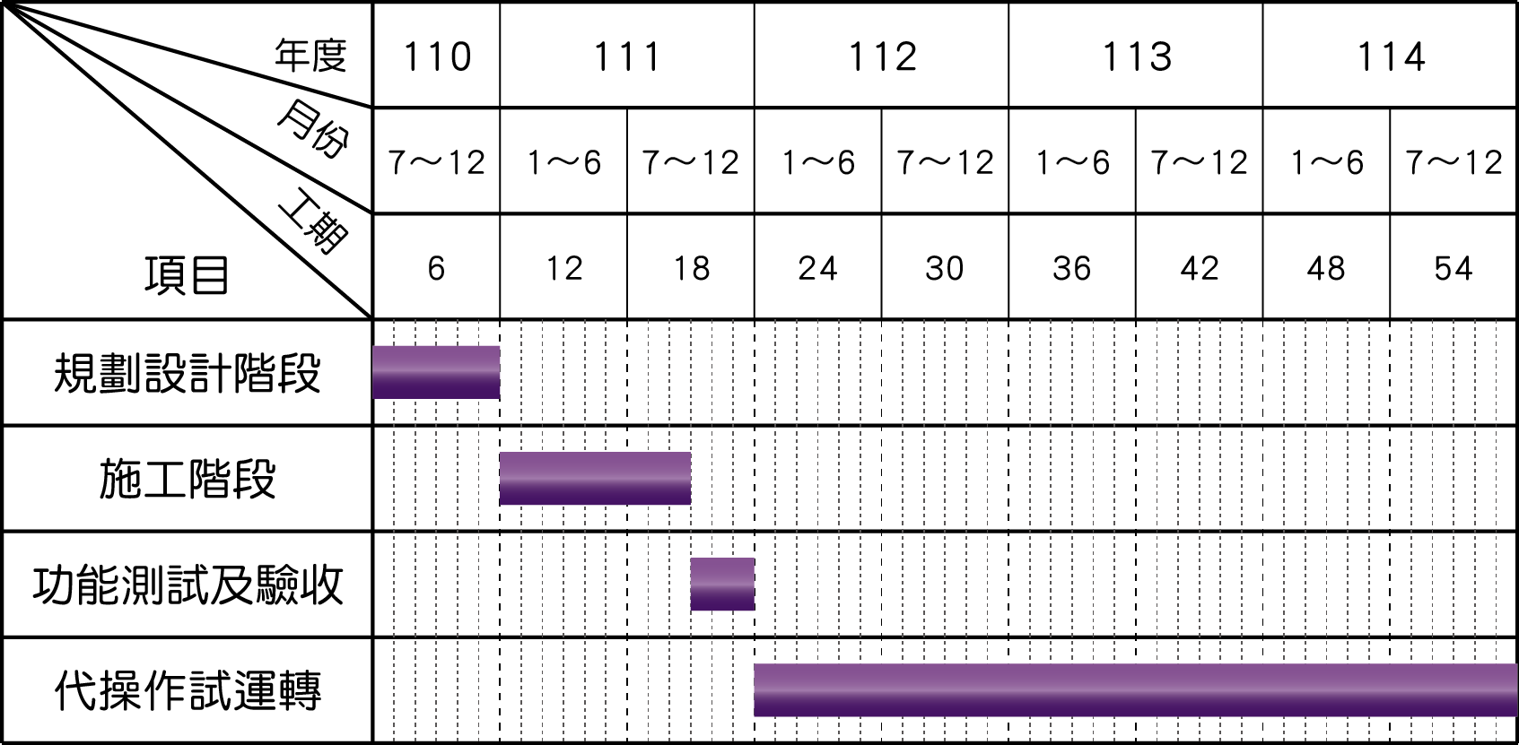
計畫經費及計畫期程
現況環境 概述
工程概要
計畫經費 及計畫期程
預期成果及 後續維護管理
計畫期程
規劃設計階段約6個月
施工階段約9個月
功能測試及驗收3個月
後續則為代操作試運轉

Slide 21
預期成果及後續維護管理
現況環境 概述
工程概要
計畫經費 及計畫期程
預期成果及 後續維護管理
本計畫水資源回收中心完成後，將可提供400 CMD經處理至符合標準並可供回收再利用之放流水，對於水源淨化及水體補注有明顯效益，打造永續水環境之目標。
本計畫水資源回收中心除初期規劃三年試運轉外，其餘後續維護管理均將納入本處營運管理系統中

Slide 22
